Slide 1
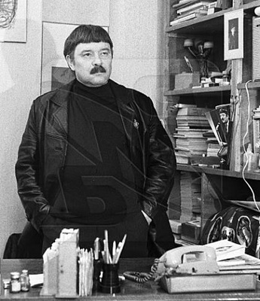
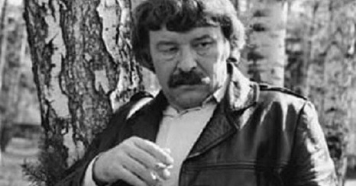
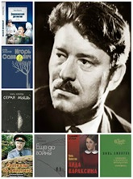
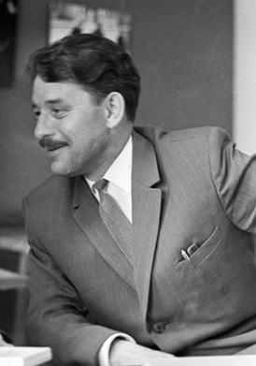
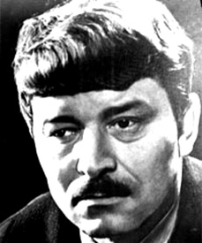
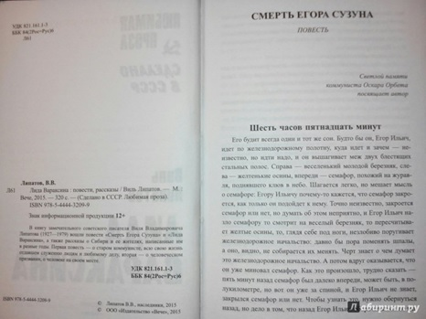
«Игорь Саввович» (1977)
«Сказание о директоре Прончатове» (1969)
И это все о нем Виль Липатов (1977)
«Серая мышь»
«Лида Вараксина» (1968)
«Деревенский детектив» (1967)
Глухая мята (1960)
Писатель
«Смерть Егора Сузуна» (1963)
«Стрежень» (1961)
Ожеред Екатерина
Журналист
Действие повести происходит в сибирском посёлке Яя на реке Чулым.
Деревенская девушка Лида Вараксина окончила в городе культпросветучилище и приехала работать завклубом в деревне.
В деревне Лида старается активизировать культурную работу в деревне так, как её учила любимая преподавательница в училище.
В. Липатов Он вошел в литературу как молодой писатель. И писал о молодых, потому был им близок. Виля Липатова всю жизнь волновали судьбы молодых и талантливых людей. В разных произведениях писатель «проигрывал» разные варианты их судеб, но итог оказывался всегда один и тот же: энергия молодости и таланта входила в конфликт с жёсткой административно-командной системой.
Учитывая значительный вклад нашего земляка в отечественную и мировую культуру, роль его художественно-публицистического наследия, сегодня важно сохранить память о Липатове для будущих поколений, сделать так, чтобы его произведения читали и любили.
МАОУ гимназия №2 города Асино Томской области
2022 г.
В 1967 году вышла книга повестей и рассказов «Деревенский детектив». Одно из самых популярных произведений писателя. Главная задача автора – создание образа сельского участкового милиционера Аниськина с его одержимостью в работе.
Бывший фронтовик Федор Анискин требовательный и человечный, не просто уполномоченный милиции, а уполномоченный Советской власти. Он умеет мыслить в государственных масштабах.
Год спустя в г. Чите вышла повесть молодого писателя «Своя ноша не тянет». Именно она по-настоящему является той отрывной точкой, с которой начался период творческой зрелости В. Липатова. Именно в этом не свободном от недостатков произведении он провозгласил свое творческое кредо: писать о тех, для кого борьба за «коммунизм» - «Своя ноша».
А затем одна за другой появляются многочисленные произведения писателя приковавшие внимания всесоюзного читателя, повести: «Капитан смелого» (1959), «Глухая мята» (1960), «Стержень» (1961), «Зуб мудрости» (1961), «Черный яр» (1963), «Смерть Егора Сузуна» (1963), Чужой» (19), пьеса «Земля не на китах» (1966).
В 1956 – 1957 годах Виль Липатов работал в редакции «Причулымская правда» г. Асино заведующим отделом писем и культуры. Асиновский период у писателя был продуктивным в его литературном становлении. Он смело брался за любые жанры: очерки, корреспонденции, фельетоны сменялись даже стихами, которые он публиковал не только под своей фамилией, но и под псевдонимами – «В. Чулымский» и «В. Алмазов».
В публикациях той поры сразу заметен подчерк настоящего мастера своего дела – очеркиста, литератора. В нашем городе он прослыл профессионалом. К асиновскому периоду у него скопилось столько опыта, житейской мудрости, фактического материала и наблюдений. В Асино он в полной мере оценил значение этого материала, хотя период этот был коротким, но поворотным: остаться журналистом или быть писателем.
Газеты для него становится мало и уезжает из Асино, чтобы начать свою литературную судьбу.
Повесть «Смерть Егора Сузуна», это рассказ о последнем дне жизни старого коммуниста. Жизнь его, вся отданная людям, была по-настоящему счастливой: участие в боях за Советскую власть, работа в ЧК, стройки первых пятилеток, путь от каменщика до управляющего строительным трестом. Все жизнь, все силы Егора Сузуна, была отданы тому. Чтобы люди жили чище и светлее.
Жизненная и творческая судьба В. Липатова прошла через наш городок. Журналистика дала писателю очень много. Он никогда не скрывал своего стремления войти в литературу, и он вошел в нее со своим голосом, со своей неповторимой интеллигентностью и добрым юмором.
«Игорь Саввович» (место действия – крупный сибирский город Ромск), предпоследнего и одного из самых сложных социально-психологических романов в творчестве писателя.
Герои романа Виля Липатова - тридцатилетние люди, родившиеся после войны и вступающие ныне на руководящие посты разных звеньев народного хозяйства. О гражданской зрелости этого поколения, о чувстве ответственности перед государством, перед народом идет речь в романе. Это является его главной темой.
Насколько актуален, злободневен и страстно полемичен роман «Игорь Саввович», написанный в конце 70-х годов XX века, для наших современников – поколения читателей XXI века.
Множество достоинств было в творчестве В. Липатова. Он вошел в литературу как молодой писатель. И писал о молодых, потому был им близок, и читаем. Виля Липатова всю жизнь волновали судьбы молодых и талантливых людей. В разных произведениях писатель «проигрывал» разные варианты их судеб, но итог оказывался всегда один и тот же: энергия молодости и таланта входила в конфликт с жёсткой административно-командной системой.
Она старается элегантно одеваться с учётом современной моды, устраивает в клубе танцы под радиолу, киносеансы, делает политинформации на сенокосе. Одновременно она чувствует, что с получением образования стала отличаться от большинства деревенских жителей. Лиде кажется, что тракторист Витька, влюблённый в неё и пытающийся обратить на себя внимание Лиды, ей не пара. Сама Лида безуспешно пытается наладить личные отношения с местным учителем истории, считая, что теперь именно с ним у неё гораздо больше общего. Когда Лида понимает, что учителю ближе приехавшая из города студентка, она находит отдушину в простом деревенском занятии косца, которое знает с детства…
В повести «Глухая мята» проявились лучшие черты писателя. Его простой рассказ о бригаде таёжных лесорубов, об их труде и быте, об отношениях между собой. Герои произведения оказываются людьми интересными, растущими, своеобразными. Рабочие-лесорубы не похожи друг на друга. Почти у каждого из них есть те или иные недостатки, но все они выступают против индивидуалиста и карьериста. Изюмина с волчьей моралью.
Повесть описывает небольшой эпизод жизни старшего инженера крупной сибирской сплавконторы Прончатова, когда после смерти директора он сам стремится занять его место. Герой повести наделён чертами своего рода «разумного эгоизма».
Это рациональный человек, обладающий такими качествами как деловая компетентность, инициативность, ответственность, который оценивает себя как бы со стороны и считает, что именно он должен стать будущим директором. Наоборот, другой кандидат, по его мнению, развалит работу.
Он был прирожденным газетчиком «Своим писательским талантом я обязан газете» всегда подчеркивал Липатов. Главная тема рост и возмужание человека в труде, взаимоотношения личности и коллектива.
Учась в Томском педагогическом институте на третьем курсе, пробует свои первые шаги в журналистике в томской газете «Красное знамя».
«Серая мышь» не теряет своей актуальности. Тема алкоголизма и пьянства представлена настолько натурально, что книгу приходилось откладывать. В то же время деревенский говор и образы сельчан притягивают своим обаянием. Деревня, которую он изображает, настолько настоящая, как будто находишься там, слышишь эту речь, видишь этих людей.
Роман «И это все о нем» посвящен комсомольцам 70-х годов. В центре повествования Евгений Столетов и его товарищи — молодые лесозаготовители, комсомольцы, вступившие в непримиримую борьбу с мастером Гасиловым, обывателем, рвачом, для которого главное — собственное благополучие. Евгений Столетов - человек, стремящийся жить по правде, глубоко верящий в добро, справедливость, честность. Сюжетно роман построен на расследовании обстоятельств гибели Евгения Столетова.
В повести «Стрежень» казалось бы, не происходит ничего необыкновенного. Она рассказывает и о первой любви, и о поисках верного пути в жизни, и о взаимоотношения старшего поколения с молодежью, и о том, какую роль играет дружный, слаженный труд.
«Мир гораздо сложнее,
чем кажется с первого взгляда,
и за его внешним, иногда не очень
парадным, фасадом скрывается
прекрасная и таинственная суть,
которая, собственно, и ждет
нашего отражения».
В. Липатов
Я долгое время жил в Сибири
и должен признаться – это самая большая моя любовь.
Мне кажется, сибиряки – это особенные люди.
В. Липатов
В.В. Липатов – журналист, писатель, наш земляк

